Slide 1
여름방학 Python 스터디
- 스터디 소개 -

Slide 2
데이터 분석을 위한 기초 파이썬 문법 습득
데이터 분석
파이썬 문법

Slide 3
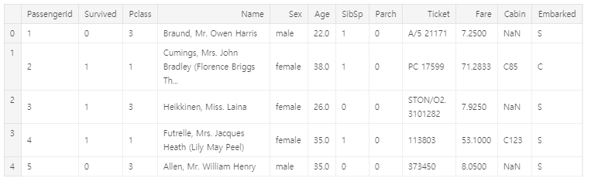
데이터 분석

Slide 4
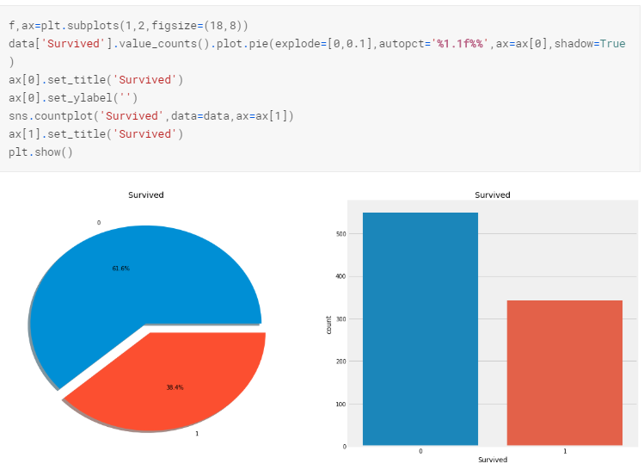
데이터 분석

Slide 5
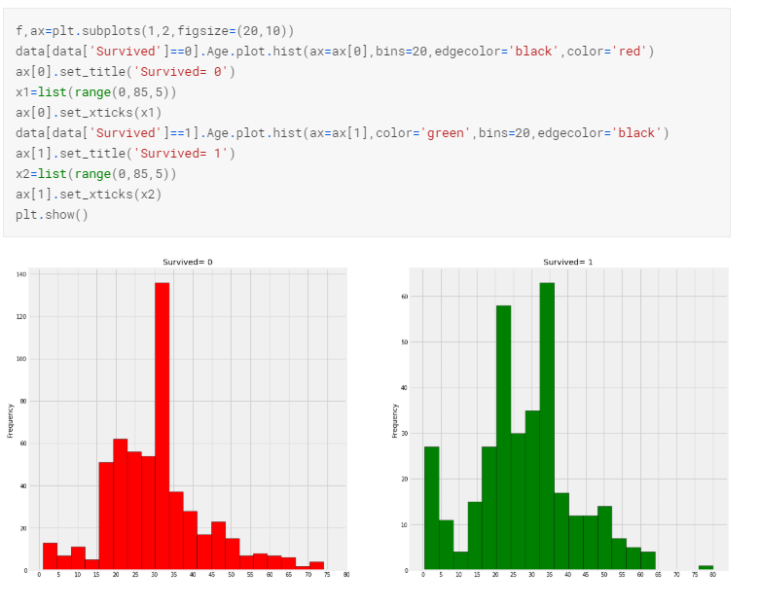
데이터 분석
- 데이터 분석을 위한 기초 파이썬 문법 습득

Slide 6
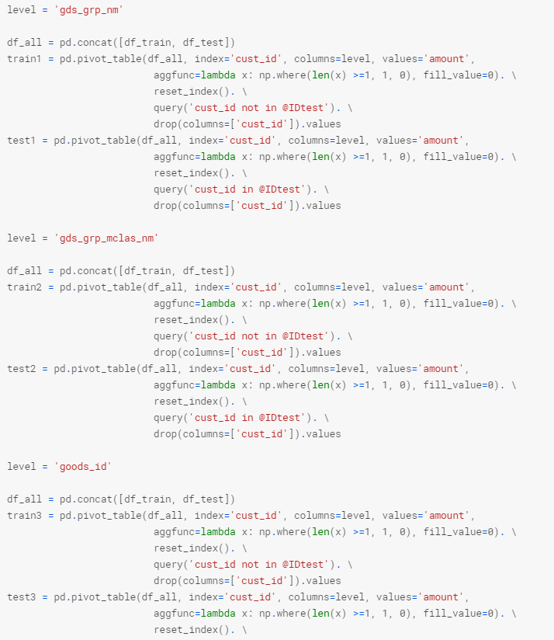
Python

Slide 7
커리큘럼
1주차 : 작업환경 설정 / 변수할당 / 자료구조 / 조건문
2주차 : Pandas,Numpy를 활용한 데이터 분석
3주차 : Pandas,Numpy를 활용한 데이터 분석 (심화)
4주차 : 시각화

Slide 8
지각 , 결석

